Slide 1
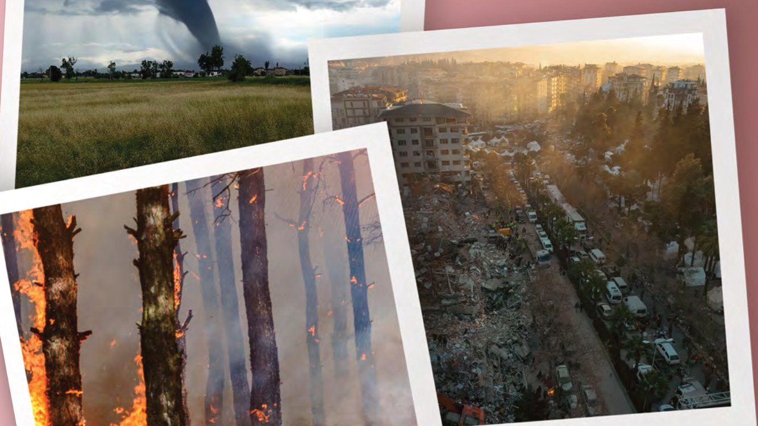
10. SINIF COĞRAFYA · 6. ÜNİTE
AFETLER VE SÜRDÜRÜLEBİLİR ÇEVRE
6.1. İyi Uygulama Örnekleri · 6.2. Dirençli Yaşam Alanları · 6.3. Afetlerden Korunma · 6.4. Afet Bilinci
25-32. haftalar · 2026-2027
Görsel: 10. Sınıf Coğrafya Ders Kitabı, s. 169
Notes:
AMAÇ: Üniteyi fotoğraflarla açmak: aynı doğa olayı her yerde aynı zararı verir mi?
SÜRE: Ünite açılışı (25. hafta 1. aşama); aşamanın slaytları 1-6.
NASIL: Fotoğrafları 15 saniye inceletin: 'Hangi olaylar? Hangisi önlenebilir, hangisinin yalnız zararı azaltılabilir?' Cevapları sekiz haftalık yola bağlayın.
BEKLENEN CEVAP: Hortum, orman yangını, depremde yıkılan yapılar; yangın çoğu zaman önlenebilir, deprem önlenemez ama zararı azaltılabilir (kitap s. 171).
KAYNAK: Kitap s. 169 ünite açılış görselleri. Ünite sunusu (s. 169): kitaptaki karekod (EBA girişi ister)
NOT: Bu sunum yalnız okul içi ders kullanımı içindir: görseller MEB ders kitabındandır.

Slide 2
Bu ünitede neler öğreneceğiz?
6. ÜNİTE
25-26. hafta · s. 170-179
27. hafta · s. 180-184
28-29. hafta · s. 185-189
30-32. hafta · s. 190-199
İyi uygulama örnekleri
Dirençli yaşam alanları
Afetlerden korunma
Afet bilinci
COĞ.10.6.1
COĞ.10.6.2
COĞ.10.6.3
COĞ.10.6.4
Dünyadan afetler · Erzincan şiiri · Gaziantep ve Potenza · poster
Altı özellik · Türkiye ve Japonya · dallanmış ağaç
Risk · erken uyarı · yapısal önlemler · drama · okulumuz hazır mı?
Öğrenci topluluğu · seminer · aile planı · sunum · ünite sonu
10. Sınıf Coğrafya · 6. Ünite: Afetler ve Sürdürülebilir Çevre
Kitap s. 168
2 / 254
Notes:
AMAÇ: Ünitenin dört öğrenme çıktısını ve sekiz haftalık yolunu göstermek.
NASIL: Kartları okuyun. Ünite 16 ders saatidir; 25-26. haftalar 2. dönem 1. yazılı sınav dönemine denk gelir; 28. haftada 23 Nisan, 32. haftada Kurban Bayramı vardır (32. hafta yalnız perşembe-cuma ders yapılır).
KAYNAK: Program (2026) COĞ.10.6.1-4; kitap s. 168.

Slide 3
Ünitede sizden beklenenler
6. ÜNİTE
1
2
3
Öz değerlendirme formunu, tanılayıcı dallanmış ağacı, kontrol listesini, çalışma yaprağını ve öğrenme günlüğünü doldurmanız
Performans görevini yaparak bu görevle ilgili öz değerlendirme formunu doldurmanız
Ölçme ve değerlendirme sorularını cevaplamanız
26-32. hafta · s. 179-192
31. hafta · s. 193-195
32. hafta ve ev · s. 196-199
10. Sınıf Coğrafya · 6. Ünite: Afetler ve Sürdürülebilir Çevre
Kitap s. 168
3 / 254
Notes:
AMAÇ: Ölçme araçlarını öğrencinin diliyle duyurmak.
NASIL: Öz değerlendirme formu 26. haftada, tanılayıcı dallanmış ağaç 27. haftada, kontrol listesi ve çalışma yaprağı 29. haftada, öğrenme günlüğü 30-32. haftalarda. Performans görevi bireysel sunumdur: bir afet ve onunla mücadelede en az iki ülkenin uygulamaları; hazırlığı 29. haftada duyurulur, sunum 31. haftada sınıfta yapılır.
KAYNAK: Kitap s. 168; program öğrenme kanıtları.

Slide 4
Anahtar kavramlar
6. ÜNİTE
afet bilinci
afete dirençli toplum
afete dirençli yaşam alanı
yeşil vatan
10. Sınıf Coğrafya · 6. Ünite: Afetler ve Sürdürülebilir Çevre
Kitap s. 169
4 / 254
Notes:
AMAÇ: Dört anahtar kavramı göstermek; ön bilgiyi yoklamak (tehlike, risk, afet — 9. sınıf).
NASIL: 'Afet ile tehlike arasındaki fark nedir?' diye sorun. Yeşil vatan 25-26. haftada (s. 174, 178), dirençli yaşam alanı 27. haftada, afet bilinci 30. haftada tanımlanır.
KAYNAK: Kitap s. 169 Anahtar Kavramlar; program (2026) aynı dört kavram.

Slide 5
25. HAFTA
Afetler ve Mücadele Önlemleri
25
29 Mart - 2 Nisan 2027
ÖĞRENME ÇIKTISI · COĞ.10.6.1
Afetlerle mücadelede iyi uygulama örneklerini sorgulayabilme
Süreç bileşenleri
a) Afetlerle mücadelede iyi uygulama örneklerine yönelik merak ettiği soruları sorar.
b) Afetlerle mücadelede iyi uygulama örnekleri ile ilgili bilgi toplar.
10. Sınıf Coğrafya · 6. Ünite: Afetler ve Sürdürülebilir Çevre
5 / 254
Notes:
AMAÇ: Haftanın öğrenme çıktısını ve iki süreç bileşenini göstermek.
NASIL: 'Sorgulamak' sözcüğünü vurgulayın: bu hafta afetleri ve alınan önlemleri tanıyıp merak ettiğimiz soruları soracağız (a), bilgi toplamaya başlayacağız (b). Bilgileri düzenleme, çözümleme ve paylaşma (c-d) 26. haftanın grup etkinliğinde.
KAYNAK: Program (2026) COĞ.10.6.1 a-b.
NOT: 2. dönem 1. yazılı sınav dönemi bu hafta başlar (Bakanlık penceresi; okul sınav takvimi). Akış sınav gününe göre uyarlanır.

Slide 6
Bugünün yolu
25. HAFTA
1
2
3
4
5
Altı görsel
Şili ve Bem
Önlemek mi, azaltmak mı?
Dünyadan altı afet
Merak ettiklerimiz
Başlarken · s. 170
Konuya Başlarken · s. 171
6.1 · s. 171
Önlemleriyle · s. 172-173
Gelecek Derse Hazırlık · s. 178
10. Sınıf Coğrafya · 6. Ünite: Afetler ve Sürdürülebilir Çevre
6 / 254
Notes:
AMAÇ: Blok dersin akışı.
NASIL: İlk üç istasyon ve Amerika'dan üç afet birinci ders saatidir; Japonya ve Türkiye'den üç afet, altı afet tablosu ve gelecek derse hazırlık ikinci ders saatidir.
KAYNAK: Ders planı, 25. hafta akışı.

Slide 7
5. ünite ölçme soruları: kısa cevaplar
DÖNÜT · 5 dk
Soru | Kısa cevap
1-4 | Pasta grafikleri kitabın değerleriyle · dört ülkede en büyük pay hizmet; birincil Arnavutluk'ta çok yüksek · gelişmiş: Avustralya, Çek Cumhuriyeti; az gelişmiş: Arnavutluk; Kolombiya * gerekçeli
5-7 | Yığılmış grafik 2020-2024 · yüksek teknolojinin payı her yıl en küçük · payı artarsa katma değer, dış satım geliri ve nitelikli istihdam artabilir
8-10 | 8-9 24. haftada sınıfta çözüldü (kavram şeması) · 10 kişisel: yaşadığın yerin faaliyet kolları
11-14 | Almanya'da çalışan ve GSYİH dağılımları birbirine yakın; Mozambik'te çalışanların %69,5'i birincilde, GSYİH payı %29,4 → katma değeri düşük birincil sektör · 13. soruda * satırlar
15-17 | Sütun grafiği tablonun altı yılıyla · birincil %75 → %14,6; ikincil ve üçüncül arttı · değişim gelişmişlik yönündedir, kesin yargı için başka göstergeler gerekir
10. Sınıf Coğrafya · 6. Ünite: Afetler ve Sürdürülebilir Çevre
Kitap s. 162-167
7 / 254
Notes:
AMAÇ: 5. ünite sonu ev çalışmasının dönütü (ders planı U5 24. hafta: ünite sonu ev çalışması).
SÜRE: 5 dk (esnek). Süre daralırsa ilk kısaltılan aşamadır.
NASIL: Tabloyu yansıtın; ev kâğıtlarından en çok zorlanılan iki soruyu çözün. Ayrıntılı örnek cevaplar ve grafikler 5. ünite sunumunun 'Ünite sonu' bölümündedir. 8-9. sorular (kavram şeması) 24. haftada sınıfta çözülmüştü. Öğrenciler eksiklerini kırmızı kalemle tamamlar; 2. dönem 1. yazılı sınavına tekrar olarak saklanır.
KAYNAK: 10. Sınıf Coğrafya Ders Kitabı s. 162-167; 5. ünite sunumunun ünite sonu bölümü (kısa cevaplar oradaki örnek cevaplardan).

Slide 8
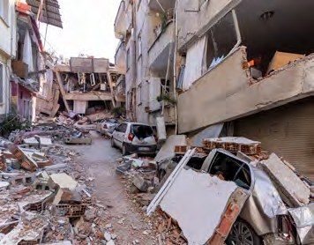
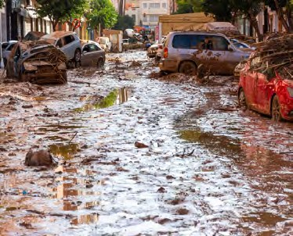
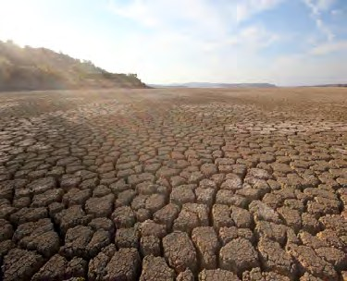
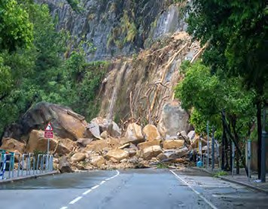
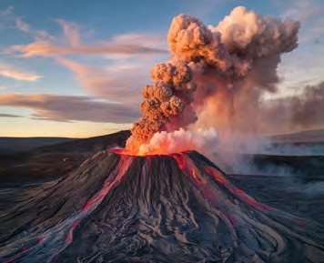
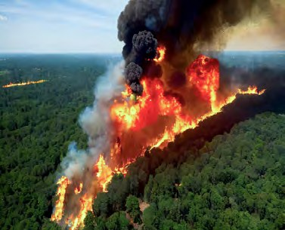
Başlarken: hangi afet?
SINAV DEĞİL
1
2
3
…………………………………
…………………………………
…………………………………
4
5
6
…………………………………
…………………………………
…………………………………
10. Sınıf Coğrafya · 6. Ünite: Afetler ve Sürdürülebilir Çevre
Kitap s. 170
8 / 254
Notes:
AMAÇ: Ön değerlendirme (not amaçlı değil): programın önerdiği görsellerle afet türleri.
SÜRE: Aşama 9 dk: görseller 2 dk, 1. soru 3 dk, 2-3. sorular 3 dk, örnek cevaplar 1 dk.
NASIL: Öğrenciler kitapta her görselin altındaki boşluğa afetin adını yazar. Dolaşarak birkaç kitaba bakın; şube listesine yanlış ya da boş kalan görselleri işaretleyin (zümre dosyası için sınıf özeti). Afet konusu duygusal olabilir: sınıfta yaşanmış bir afetten (ör. 6 Şubat 2023 depremleri) etkilenmiş öğrenci bulunabilir. Kimseye kişisel deneyimi sorulmaz; paylaşım gönüllüdür (program E2.1 empati, D20 yardımseverlik).
KAYNAK: Kitap s. 170 Başlarken; program (2026) ön değerlendirme süreci.

Slide 9
Başlarken: hangi afet? — Örnek cevap
CEVAP
1
2
3
deprem
su baskını (sel)
kuraklık
4
5
6
kütle hareketi (kaya düşmesi)
volkanik püskürme
orman yangını
10. Sınıf Coğrafya · 6. Ünite: Afetler ve Sürdürülebilir Çevre
Kitap s. 170
9 / 254
Notes:
AMAÇ: Örnek cevap: görsellerdeki afetler.
BEKLENEN CEVAP: Afet adları kitapta yazmaz; görüntüden: 1 depremde yıkılmış yapılar, 2 su baskını sonrası çamurlu cadde, 3 çatlamış toprak (kuraklık), 4 yola düşen kaya kütlesi (kütle hareketi; 'heyelan', 'kaya düşmesi' de kabul), 5 volkanik püskürme, 6 orman yangını.
KAYNAK: Kitap s. 170 Başlarken; program (2026) ön değerlendirme süreci.

Slide 10
Başlarken 1. soru: oluşumlarına göre
SINAV DEĞİL
1. Görsellere yazdığınız afet türlerini oluşumlarına göre sınıflandırınız.
10. Sınıf Coğrafya · 6. Ünite: Afetler ve Sürdürülebilir Çevre
Kitap s. 170
10 / 254
Notes:
AMAÇ: Programın ön değerlendirme süreci: afetleri oluşumlarına göre sınıflandırma.
SÜRE: 3 dk; ikililer konuşur, iki-üç görüş alınır, doğru-yanlış denmez.
KAYNAK: Kitap s. 170; program (2026) ön değerlendirme süreci; temel kabul: öğrenciler afet türlerini 9. sınıftan bilir.

Slide 11
Başlarken 1. soru: oluşumlarına göre — Örnek cevap
CEVAP
1. Görsellere yazdığınız afet türlerini oluşumlarına göre sınıflandırınız.
Örnek cevap
• Jeolojik (kaynağı yer kabuğu ve yerin derinlikleri): 1 deprem · 5 volkanik püskürme
• Klimatik-hidrolojik (atmosfer olaylarına bağlı): 2 su baskını · 3 kuraklık
• 4 kütle hareketi: kaynağı yamaçtaki kaya ve toprak (jeolojik), çoğu zaman yağış tetikler (klimatik-hidrolojik) — gerekçesiyle ikisi de kabul
• 6 orman yangını: yıldırım ya da aşırı sıcakla çıkarsa doğa kaynaklı (klimatik-hidrolojik), insan çıkarmışsa insan kaynaklı
10. Sınıf Coğrafya · 6. Ünite: Afetler ve Sürdürülebilir Çevre
Kitap s. 170
11 / 254
Notes:
AMAÇ: Örnek cevap (9. sınıf bilgisi).
BEKLENEN CEVAP: Sınıflama 10. sınıf kitabında yoktur; 9. sınıf ders kitabının 6. ünitesindeki oluşum türleridir (jeolojik · klimatik-hidrolojik · biyolojik · insan kaynaklı sosyal ve teknolojik). Kütle hareketi ve orman yangını iki gerekçeyle bağlanabilir; gerekçesini söyleyen her cevap kabul edilir.
KAYNAK: 9. sınıf ders kitabı 6. ünite (afetlerin oluşumlarına göre türleri) — 9. sınıf bilgisi; kitap s. 170.

Slide 12
Başlarken 2-3. sorular
SINAV DEĞİL
2. Sınıflandırdığınız afet türlerinin ortaya çıkardığı etkilerin en aza indirilmesi için neler yapılabilir? 3. Afetlerle mücadelede bütüncül afet yönetimi neden önemlidir?
10. Sınıf Coğrafya · 6. Ünite: Afetler ve Sürdürülebilir Çevre
Kitap s. 170
12 / 254
Notes:
AMAÇ: Programın ön değerlendirme süreci: bütüncül afet yönetiminin önemi (soru-cevap).
SÜRE: 3 dk.
NASIL: İki-üç öğrenciden kısa cevap alın; 'bütüncül' sözcüğünün 'bütün aşamaları birlikte' demek olduğunu hatırlatın (9. sınıf). Tehlike, risk ve afet kavramlarını da birer örnekle sorabilirsiniz (program ön değerlendirme süreci).
KAYNAK: Kitap s. 170; program (2026) ön değerlendirme süreci.

Slide 13
Başlarken 2-3. sorular — Örnek cevap
CEVAP
2. Sınıflandırdığınız afet türlerinin ortaya çıkardığı etkilerin en aza indirilmesi için neler yapılabilir? 3. Afetlerle mücadelede bütüncül afet yönetimi neden önemlidir?
Örnek cevap
• 2) Önlenemeyen afetlerde (deprem, volkan) zararı azaltan önlemler: erken uyarı, yıkımı azaltacak mimari, güvenli yer seçimi. Önlenebilen afetlerde (su baskını, heyelan, orman yangını, kuraklık) afeti önleyen önlemler: dere yatağı ıslahı, istinat duvarı, yangın uyarı ve müdahale sistemleri (s. 171).
• 3) Afet öncesi, esnası ve sonrası birbirine bağlıdır: önceden alınan önlemler ve hazırlık afet anındaki müdahaleyi ve sonraki iyileştirmeyi kolaylaştırır, zararı en aza indirir (s. 174).
10. Sınıf Coğrafya · 6. Ünite: Afetler ve Sürdürülebilir Çevre
Kitap s. 170
13 / 254
Notes:
AMAÇ: Örnek cevap; ayrıntısı bu derste (s. 171) ve 26. haftada (s. 174).
BEKLENEN CEVAP: 2. sorunun dayanağı: Gerçekleşmesi önlenemeyecek deprem, tsunami, kasırga gibi afetlerde zararı en aza indirmeye yönelik önlemler ön plandadır. Volkanik püskürmenin bu gruba girmesi 'gibi' ifadesinden çıkarımdır. 3. sorunun dayanağı: Oluşturulan afet yönetim sistemleri afet öncesi, afet esnasında ve afet sonrasında yapılması gerekenler olarak belirlenmiştir. Bütüncül afet yönetimi kavramı 9. sınıfta tanımlanmıştır.
KAYNAK: Kitap s. 170, 171, 174; 9. sınıf bilgisi.

Slide 14
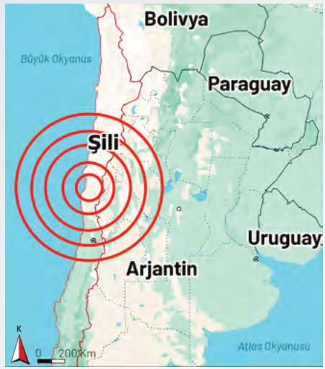
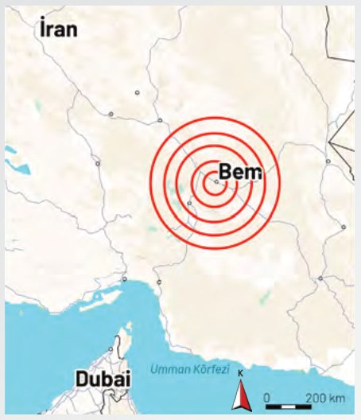
Konuya Başlarken: iki deprem, iki farklı sonuç
İKİLİ · 8 dk
2015 ŞİLİ DEPREMİ
16 Eylül günü yerel saat ile 19.54’te başkent Santiago'nun (Santiyago) kuzeyindeki Coquimbo (Kokoyingo) yakınlarında derinliği 22,4 km, magnitüdü 8,3 büyüklüğünde olan bir deprem yaşanmıştır. Deprem sonrasında bölgede heyelanlar gerçekleşmiş, boyu 4,5 metreyi aşan tsunami dalgaları deprem merkezinin kuzey ve güney kıyılarında etkili olmuştur. Depremde 179 evin tamamen yıkıldığı, 175 evin ağır hasarlı olduğu belirlenirken 13 kişinin hayatını kaybettiği tespit edilmiştir.
2003 BEM DEPREMİ
26 Aralık 2003 tarihinde İran’ın güneydoğusunda merkez üssü Bem kenti olan magnitüdü 6,6 büyüklüğünde ve 8 km derinlikte bir deprem meydana gelmiştir. Yaklaşık 3 dakika süren deprem, tarihî Bem Kalesi'nin ve şehirdeki binaların yaklaşık yüzde 80’inin yıkılmasına neden olmuştur. Yaklaşık 26 bin kişinin hayatını kaybettiği depremde 50 binden fazla insan yaralanmış, 90 binin üzerinde insan da evsiz kalmıştır.
10. Sınıf Coğrafya · 6. Ünite: Afetler ve Sürdürülebilir Çevre
Kitap s. 171
14 / 254
Notes:
AMAÇ: Köprü kurma (program): aynı özellikteki doğa olayının farklı yerleşmeleri farklı etkilemesi.
SÜRE: 8 dk: metinler 2 dk, iki soru ikililerde 3 dk, paylaşım ve örnek cevaplar 3 dk.
NASIL: İki öğrenciye metinleri okutun; haritalarda deprem merkezlerini gösterin. Okunuşlar kitaptadır: Santiago (Santiyago), Coquimbo (Kokoyingo).
KAYNAK: Kitap s. 171 Konuya Başlarken; program köprü kurma. Ekstrem Doğa Olayının Yerleşmelere Etkileri (Etkileşimli İçerik) (s. 171): https://ders.eba.gov.tr/ders//redirectContent.jsp?resourceId=ed8e2582fd72325a896325a3b33c8979&resourceType=1&resourceLocation=2
NOT: Karekod içeriği EBA girişi ister; kitapta basılı değildir, sunuma konmadı. Öğretmen kendi hesabıyla tahtada açabilir. Kitapta 'derinliğ 22,4 km' yazılmış; sunumda 'derinliği'.

Slide 15
Konuya Başlarken 1. soru
İKİLİ
1. Yaşanan depremlerin büyüklük, süre ve ortaya çıkardığı etkiler bakımından farklılıkları nelerdir?
Özellik | 2015 Şili | 2003 Bem
Büyüklük (magnitüd)
Derinlik
Süre
Can kaybı
Yapılar
Diğer etkiler
10. Sınıf Coğrafya · 6. Ünite: Afetler ve Sürdürülebilir Çevre
Kitap s. 171
15 / 254
Notes:
AMAÇ: Köprü kurma 1. soru: metinlerden karşılaştırma (bilgi toplama, COĞ.10.6.1 b).
NASIL: İkililer tabloyu deftere çizip doldurur. 'Büyük olan hangisi, can kaybı nerede fazla?' sorusuna vurgu yapın.
KAYNAK: Kitap s. 171.

Slide 16
Konuya Başlarken 1. soru — Örnek cevap
CEVAP
1. Yaşanan depremlerin büyüklük, süre ve ortaya çıkardığı etkiler bakımından farklılıkları nelerdir?
Özellik | 2015 Şili | 2003 Bem
Büyüklük (magnitüd) | 8,3 | 6,6
Derinlik | 22,4 km | 8 km
Süre | kitapta yazmaz | yaklaşık 3 dakika
Can kaybı | 13 kişi | yaklaşık 26 bin kişi
Yapılar | 179 ev tamamen yıkıldı, 175 ev ağır hasarlı | binaların yaklaşık %80'i ve Bem Kalesi yıkıldı
Diğer etkiler | heyelanlar; 4,5 metreyi aşan tsunami dalgaları | 50 binden fazla yaralı, 90 binin üzerinde evsiz
10. Sınıf Coğrafya · 6. Ünite: Afetler ve Sürdürülebilir Çevre
Kitap s. 171
16 / 254
Notes:
AMAÇ: Örnek cevap — kitabın metinlerinden.
BEKLENEN CEVAP: Şili depremi daha büyüktür (8,3 > 6,6) ama can kaybı çok azdır (13 ↔ yaklaşık 26 bin). Şili depreminin süresi kitapta verilmez; uydurulmaz. Bem depreminin merkez üssü kentin kendisidir; Şili depremi Coquimbo yakınlarındadır.
KAYNAK: Kitap s. 171.

Slide 17
Konuya Başlarken 2. soru
İKİLİ
2. İki farklı yerde yaşanan bu depremlerin etkilerinin farklılık göstermesinde ülkelerin afetle mücadele stratejilerindeki farklılıklar etkili midir? Açıklayınız.
10. Sınıf Coğrafya · 6. Ünite: Afetler ve Sürdürülebilir Çevre
Kitap s. 171
17 / 254
Notes:
AMAÇ: Köprü kurma 2. soru: öğrencilerin aynı doğa olayının farklı yerleşmelerdeki etkilerine ilişkin düşünceleri.
KAYNAK: Kitap s. 171; program köprü kurma.

Slide 18
Konuya Başlarken 2. soru — Örnek cevap
CEVAP
2. İki farklı yerde yaşanan bu depremlerin etkilerinin farklılık göstermesinde ülkelerin afetle mücadele stratejilerindeki farklılıklar etkili midir? Açıklayınız.
Örnek cevap
• Etkili olabilir: daha büyük olan Şili depreminde 13 kişi, daha küçük olan Bem depreminde yaklaşık 26 bin kişi hayatını kaybetti. Aynı doğa olayı farklı yerleşmeleri farklı etkiler.
• Bem'de binaların yaklaşık %80'i yıkıldı: yapılar depreme dayanıklı değildi. Dayanıklı mimari, yer seçimi ve erken uyarı gibi önlemler zararı en aza indirir (s. 171).
• Başka etkenler de var: Bem depreminin merkez üssü kentin kendisi ve derinliği 8 km; Şili'de deprem Coquimbo yakınlarında, 22,4 km derinlikte.
10. Sınıf Coğrafya · 6. Ünite: Afetler ve Sürdürülebilir Çevre
Kitap s. 171
18 / 254
Notes:
AMAÇ: Örnek cevap; 'olabilir' dili korunur.
BEKLENEN CEVAP: Kitap iki ülkenin stratejilerini karşılaştırmaz; cevap metindeki verilerden ve s. 171 önlem cümlesinden çıkarımdır: Erken uyarı sistemleri, yıkımı azaltacak mimari tarz ve yer seçimi gibi uygulamalar bu önlemlere örneklerdir. Ülkelerin önlemleri hakkında kitapta olmayan bilgi (yönetmelik, tarih) verilmez. 'Derinlik az, merkez kentin kendisi' etkenleri metindeki verilerdir; etkisinin büyüklüğü tartışmaya açıktır.
KAYNAK: Kitap s. 171.

Slide 19
Afetler dünyaya dengeli dağılmaz
6.1
Dünya üzerinde her yıl farklı türde, çok sayıda afet meydana gelmektedir ve bu afetler dünya genelinde dengeli dağılmamaktadır.
Güneydoğu Asya
Güney Asya
Orta Amerika
Kuzey Afrika
Akdeniz çevresi
deprem, tsunami, volkanik püskürmeler
su baskınları
kasırgalar
kuraklık
orman yangınları, deprem ve heyelanlar
Dolayısıyla dünyanın farklı bölgelerinde afetlerle mücadelede farklı yöntemler geliştirilmiştir.
10. Sınıf Coğrafya · 6. Ünite: Afetler ve Sürdürülebilir Çevre
Kitap s. 171
19 / 254
Notes:
AMAÇ: 6.1 girişi: afetlerin dünyadaki dağılışı ve farklı mücadele yöntemleri.
NASIL: Kartları okutun; dünya duvar haritasında bölgeleri gösterin. 'Akdeniz çevresinde hangi afetler?' sorusunu Türkiye'ye bağlayın: orman yangınları, deprem, heyelan.
KAYNAK: Kitap s. 171.

Slide 20
Önlemek mi, zararı azaltmak mı?
6.1
Gerçekleşmesi önlenemez → zararı en aza indir
Gerçekleşmesi önlenebilir → afeti önle
Gerçekleşmesi önlenemeyecek deprem, tsunami, kasırga gibi afetlerde zararı en aza indirmeye yönelik önlemler ön plandadır.
Buna karşın su baskını, heyelan, orman yangını, kuraklık, salgın için afetin gerçekleşmesini önlemeye yönelik önlemler ön planda olmaktadır.
Örnek önlemler
Örnek önlemler
Erken uyarı sistemleri, yıkımı azaltacak mimari tarz ve yer seçimi gibi uygulamalar bu önlemlere örneklerdir.
Dere yatağı ıslah çalışmaları, dik yamaçlara istinat duvarları yapımı, orman yangını uyarı ve müdahale sistemleri afetleri önlemeye yönelik tedbirlere örneklerdir.
10. Sınıf Coğrafya · 6. Ünite: Afetler ve Sürdürülebilir Çevre
Kitap s. 171
20 / 254
Notes:
AMAÇ: İki önlem türü: önlenemeyen afette zarar azaltma, önlenebilen afette önleme.
NASIL: 'Depremi durdurabilir miyiz? Ya su baskınını?' diye sorun. Renkleri ünite boyunca kullanacağız: mavi önleme, kırmızı zarar azaltma. Bu ayrım çalışma kâğıdının 2. maddesidir.
KAYNAK: Kitap s. 171.

Slide 21
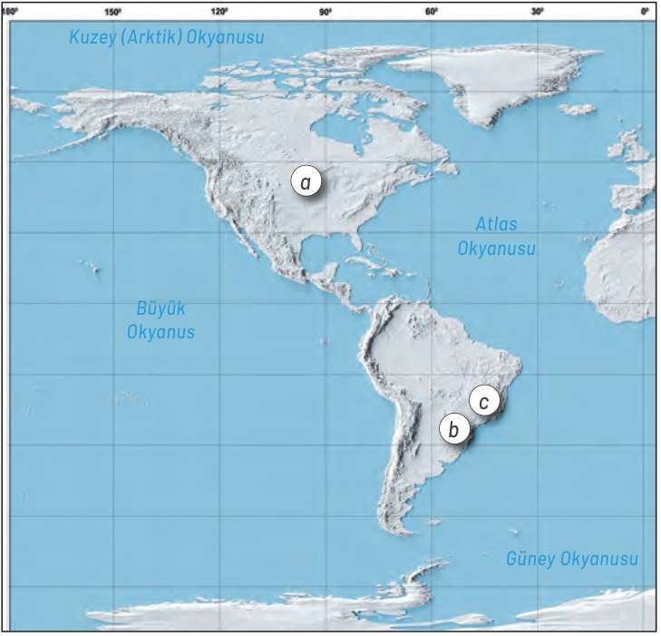
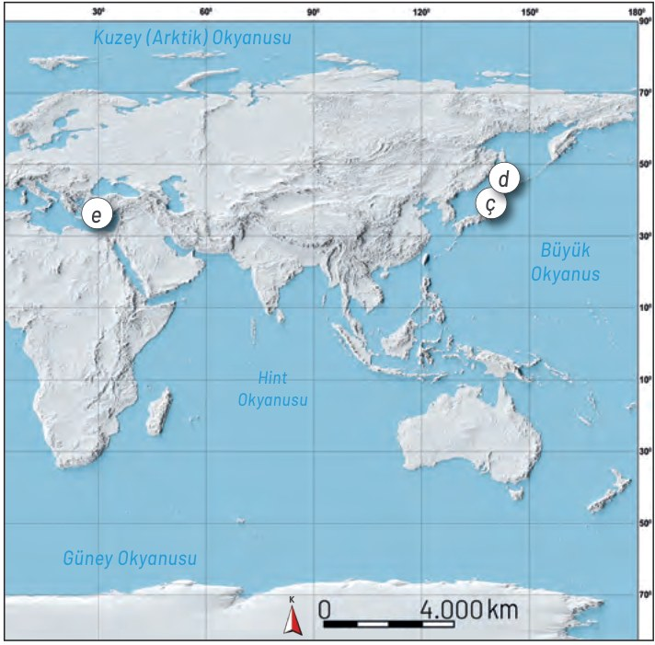
Dünyadan altı afet: neredeler?
s. 172-173
a Katie Kasırgası
kasırga
b Rio Grande do Sul
su baskını
c Petropolis
heyelan
ç Fukushima Daiichi
nükleer santral kazası (deprem ve tsunami etkisiyle)
d Töhoku
deprem ve tsunami
e Muğla
orman yangını
10. Sınıf Coğrafya · 6. Ünite: Afetler ve Sürdürülebilir Çevre
Kitap s. 172-173
21 / 254
Notes:
AMAÇ: Altı afetin yerini haritada görmek (OB4 görsel okuryazarlık).
NASIL: Harfleri sırayla gösterin; önce afetin türünü tahmin ettirin. Bu derste afetleri iki grupta işleyeceğiz: a-c Amerika (birinci ders saati), ç-e Japonya ve Türkiye.
KAYNAK: Kitap s. 172-173 haritaları (etiketleriyle sayfadan kırpıldı).

Slide 22
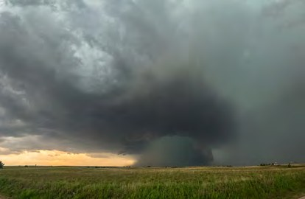
a · Katie Kasırgası
s. 172
Ne oldu?
• 2023 yılının Mayıs ayında ABD’nin Oklahoma eyaletinde gerçekleşmiştir.
• Saatteki hızı 200-210 km'yi bulan kasırga büyük hasarlara neden olmuştur.
• Katie (Keyti) Kasırgası'nda 9’u çocuk olmak üzere 24 kişi hayatını kaybetmiş, 237 kişi de yaralanmıştır.
Kitapta yazan başlıca tedbirler
Görsel 6.1: Oklahoma (ABD), 2023
Erken uyarı, halkın tahliye edilmesi, yer altı sığınaklarını kullanma gibi tedbirlerle kasırgaların verdiği zararlar azaltılmaya çalışılmaktadır.
ZARAR AZALTMA
10. Sınıf Coğrafya · 6. Ünite: Afetler ve Sürdürülebilir Çevre
Kitap s. 172
22 / 254
Notes:
AMAÇ: a: kasırga ve zarar azaltma önlemleri.
NASIL: 'Kasırgayı durdurabilir miyiz?' → hayır; önlemler zararı azaltır. Yer altı sığınağını vurgulayın.
KAYNAK: Kitap s. 172 metin ve Görsel 6.1.
NOT: Olay kitabın anlattığı biçimde verilir; kitapta 'Oklahama' yazılmış, doğrusu 'Oklahoma' (eyalet adı). Olayla ilgili kitapta olmayan bilgi (tür, tarih ayrıntısı) eklenmez.

Slide 23
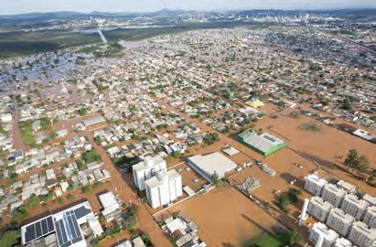
b · Rio Grande do Sul su baskını
s. 172
Ne oldu?
• 2024 yılının Nisan ayında Brezilya’nın Rio Grande do Sul (Riyo Gırande do Su) eyaletinde yaşanmıştır.
• Su baskınında 158 kişi hayatını kaybetmiş, 88 kişi de kaybolmuştur.
• Su baskınından 2 milyon 300 bin kişi etkilenmiştir.
• Su baskınının etkileri ülke ekonomisine de büyük zarar vermiştir.
Kitapta yazan başlıca tedbirler
Görsel 6.2: Rio Grande do Sul (Brezilya), 2024
Su baskınlarında akarsu yataklarının ve drenaj kanallarının önceden ıslah edilmesi, akarsu yataklarına imarın yasaklanması, erken uyarı ve tahliyeler, afeti önlemeye ve zararlarını en aza indirmeye yönelik başlıca tedbirlerdir.
ÖNLEME
ZARAR AZALTMA
10. Sınıf Coğrafya · 6. Ünite: Afetler ve Sürdürülebilir Çevre
Kitap s. 172
23 / 254
Notes:
AMAÇ: b: su baskını; önleme ve zarar azaltma birlikte.
NASIL: Önlemleri ikiye ayırtın: ıslah ve imar yasağı afeti önler; erken uyarı ve tahliye zararı azaltır.
KAYNAK: Kitap s. 172 metin ve Görsel 6.2.
NOT: Kitapta 'Su baskının etkileri' yazılmış; doğrusu 'baskınının'.

Slide 24
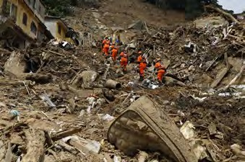
c · Petropolis heyelanı
s. 172
Ne oldu?
• 2022 yılının Şubat ayında Brezilya’nın Petropolis kentinde şiddetli yağışların ardından heyelan yaşanmıştır.
• Bu heyelan nedeniyle yamaç mahallelerdeki evler yıkılmış, çok sayıda insan enkaz altında kalmıştır.
• Heyelanda 223 kişi hayatını kaybetmiş, 121 kişi de kaybolmuştur.
Kitapta yazan başlıca tedbirler
Görsel 6.3: Petropolis (Brezilya), 2022
Dik yamaçlara sağlam istinat duvarları yapılması ve risk altındaki yerleşmelerin güvenli alanlara taşınması heyelan afetini önlemeye yönelik başlıca tedbirlerdir.
ÖNLEME
10. Sınıf Coğrafya · 6. Ünite: Afetler ve Sürdürülebilir Çevre
Kitap s. 172
24 / 254
Notes:
AMAÇ: c: heyelan ve önleme önlemleri.
NASIL: 'Heyelanı ne tetikledi?' → şiddetli yağış. 'Evler nerede yıkıldı?' → yamaç mahallelerde: yer seçimi.
KAYNAK: Kitap s. 172 metin ve Görsel 6.3.

Slide 25
Bilgimizi Yoklayalım
YOKLAMA 1
Aşağıdakilerden hangisi kitapta afetin gerçekleşmesini ÖNLEMEYE yönelik tedbirlere örnek gösterilmiştir?
A
Erken uyarı sistemleri
B
Yıkımı azaltacak mimari tarz
C
Dere yatağı ıslah çalışmaları
D
Yer altı sığınaklarını kullanma
E
Tsunami erken uyarı sistemleri
10. Sınıf Coğrafya · 6. Ünite: Afetler ve Sürdürülebilir Çevre
Kitap s. 171-172
25 / 254
Notes:
AMAÇ: Ara yoklama 1.
NASIL: Parmakla cevap (1 = A … 5 = E). Birinci ders saati burada biter: kısa geçiş.
KAYNAK: Kitap s. 171-172.

Slide 26
Bilgimizi Yoklayalım — Cevap
YOKLAMA 1
Aşağıdakilerden hangisi kitapta afetin gerçekleşmesini ÖNLEMEYE yönelik tedbirlere örnek gösterilmiştir?
A
Erken uyarı sistemleri
B
Yıkımı azaltacak mimari tarz
C
Dere yatağı ıslah çalışmaları
D
Yer altı sığınaklarını kullanma
E
Tsunami erken uyarı sistemleri
Kitap s. 171: dere yatağı ıslah çalışmaları, dik yamaçlara istinat duvarları, orman yangını uyarı ve müdahale sistemleri afetleri önlemeye yönelik tedbirlerdir. Diğerleri önlenemeyen afetlerde zararı azaltır.
10. Sınıf Coğrafya · 6. Ünite: Afetler ve Sürdürülebilir Çevre
Kitap s. 171-172
26 / 254
Notes:
AMAÇ: Doğru seçeneği gerekçesiyle göstermek.
SÖYLENEBİLİR: Kitap s. 171: dere yatağı ıslah çalışmaları, dik yamaçlara istinat duvarları, orman yangını uyarı ve müdahale sistemleri afetleri önlemeye yönelik tedbirlerdir. Diğerleri önlenemeyen afetlerde zararı azaltır.

Slide 27
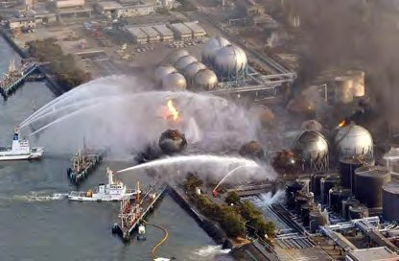
ç · Fukushima Daiichi Nükleer Santral Kazası
s. 173
Ne oldu?
• 11 Mart 2011 tarihinde Japonya'da yaşanan deprem etkisiyle gerçekleşen tsunami sonrasında Fukushima (Fukuşima) şehrinde bulunan Daiichi (Daiçi) Nükleer Santrali'nde sıcaklık ve basıncın artması sonucunda yaşanan hidrojen patlamasına bağlı bir kaza gerçekleşmiştir.
Kitapta yazan başlıca tedbirler
Görsel 6.4: Fukushima (Japonya), 2011
Bu tür kazalara yönelik en önemli tedbirler; nükleer tesislerin deprem riski düşük bölgelere kurulması, tsunami erken uyarı sistemlerinin kullanılması ve hızlı tahliyedir.
ÖNLEME
ZARAR AZALTMA
10. Sınıf Coğrafya · 6. Ünite: Afetler ve Sürdürülebilir Çevre
Kitap s. 173
27 / 254
Notes:
AMAÇ: ç: doğa olayının tetiklediği teknolojik kaza (deprem → tsunami → nükleer santral kazası).
NASIL: Zinciri tahtaya yazın: deprem → tsunami → santralde sıcaklık ve basınç artışı → hidrojen patlaması. 'Tesisi nereye kurmalı?' → deprem riski düşük bölgeye (yer seçimi: önleme).
KAYNAK: Kitap s. 173 metin ve Görsel 6.4.
NOT: Nükleer santral kazası 9. sınıfta teknolojik afet olarak geçer (9. sınıf bilgisi).

Slide 28
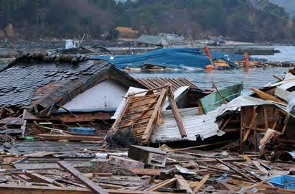
d · Töhoku depremi ve tsunamisi
s. 173
Ne oldu?
• Japonya'da Töhoku şehri açıklarında 2011 yılında magnitüdü 9,1 büyüklüğünde olan ve yaklaşık 6 dakika süren bir deprem yaşanmıştır.
• Deprem sonrasında gerçekleşen tsunaminin etkisiyle saatteki hızı 500 km ve boyu 35-40 metreye varan dev dalgalar oluşmuştur.
• Yaşanan deprem ve tsunami sonucunda 19.759 kişi hayatını kaybetmiş, 6.242 kişi yaralanmış, 2.553 kişi de kaybolmuştur.
Kitapta yazan başlıca tedbirler
Görsel 6.5: Töhoku (Japonya), 2011
Yerleşmelerin deprem riski az ve zemini sağlam alanlara kurulması, depreme dayanıklı mimarinin uygulanması, tsunami erken uyarı sisteminin kullanılması, afet anı ve sonrası için halkın eğitilmesi bu tür afetlerde zararı en aza indirmeye yönelik başlıca tedbirlerdir.
ZARAR AZALTMA
10. Sınıf Coğrafya · 6. Ünite: Afetler ve Sürdürülebilir Çevre
Kitap s. 173
28 / 254
Notes:
AMAÇ: d: deprem ve tsunami; zarar azaltmanın dört önlemi.
NASIL: Dört önlemi saydırın; 'halkın eğitilmesi' önleminin bizimle ilgisini sorun (30. haftada afet bilinci). Japonya'yı 27. haftada Türkiye ile karşılaştıracağız.
KAYNAK: Kitap s. 173 metin ve Görsel 6.5.
NOT: Kitap s. 173 'Töhoku şehri açıklarında' der; s. 183'te 'Töhoku bölgesinin Pasifik kıyıları' denir (kitap içi ifade farkı). Can kaybı s. 173'te 19.759, s. 183'te 'yaklaşık 20 bin'dir (tutarlı).

Slide 29
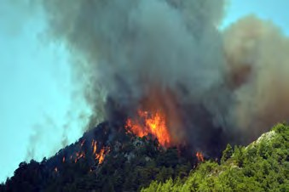
e · Muğla orman yangınları
s. 173
Ne oldu?
• 29 Temmuz-6 Ağustos 2021 tarihleri arasında Muğla’da orman yangınları meydana gelmiştir.
• Bu yangınlarda yaklaşık 9 bin 52 hektar orman alanı zarar görmüştür.
• Yangınlarda 8 kişi hayatını kaybederken 1.520 kişi de yaralanmıştır.
Kitapta yazan başlıca tedbirler
Görsel 6.6: Muğla (Türkiye), 2021
Orman yangınlarını önlemeye yönelik alınabilecek başlıca tedbirler; yangın uyarı sistemlerinin kurulması, hızlı müdahale ekiplerinin oluşturulması ve yangın riski oluşturan faaliyetlerin yasaklanmasıdır.
ÖNLEME
10. Sınıf Coğrafya · 6. Ünite: Afetler ve Sürdürülebilir Çevre
Kitap s. 173
29 / 254
Notes:
AMAÇ: e: Türkiye'den bir afet; orman yangınını önleme.
NASIL: 'Yangın riski oluşturan faaliyetlere örnek?' diye sorun (ör. ormanda ateş yakmak — genel kabul gören bilgi). Yeşil vatan kavramına 26. haftada döneceğiz.
KAYNAK: Kitap s. 173 metin ve Görsel 6.6.
NOT: Alan kitapta 'yaklaşık 9 bin 52 hektar' diye yazılıdır; kitaptaki biçimiyle verildi. Afet konusu duygusal olabilir: sınıfta yaşanmış bir afetten (ör. 6 Şubat 2023 depremleri) etkilenmiş öğrenci bulunabilir. Kimseye kişisel deneyimi sorulmaz; paylaşım gönüllüdür (program E2.1 empati, D20 yardımseverlik).

Slide 30
Altı afet: önlem ve önlem türü
İKİLİ · 6 dk
İkilinle tabloyu doldur: her afetin türü, kitapta yazan başlıca önlemi ve bu önlemin afeti önlemeye mi, zararı azaltmaya mı yönelik olduğu. Sonra iki afeti karşılaştır.
 | Afet | Türü | Kitapta yazan başlıca önlem | Önleme / zarar azaltma
a | Katie Kasırgası
b | Rio Grande do Sul
c | Petropolis
ç | Fukushima Daiichi
d | Töhoku
e | Muğla
10. Sınıf Coğrafya · 6. Ünite: Afetler ve Sürdürülebilir Çevre
Kitap s. 171-173
30 / 254
Notes:
AMAÇ: Süreç bileşeni b: bilgi toplamak ve tabloda düzenlemek (BTYAB5 veri yönetimi).
SÜRE: Aşama 12 dk: tablo 6 dk, iki ikili sözlü karşılaştırma 2 dk, örnek cevap 1 dk, YOKLAMA 2 3 dk.
NASIL: Defterlere tablo çizdirin; kitabı açık tutsunlar. Karşılaştırma için: 'Hangi iki afette önlem türü farklı? Neden?'
KAYNAK: Kitap s. 171-173.

Slide 31
Altı afet: önlem ve önlem türü — Örnek cevap
CEVAP
İkilinle tabloyu doldur: her afetin türü, kitapta yazan başlıca önlemi ve bu önlemin afeti önlemeye mi, zararı azaltmaya mı yönelik olduğu. Sonra iki afeti karşılaştır.
 | Afet | Türü | Kitapta yazan başlıca önlem | Önleme / zarar azaltma
a | Katie Kasırgası | kasırga | erken uyarı, halkın tahliyesi, yer altı sığınakları | zarar azaltma
b | Rio Grande do Sul | su baskını | akarsu yatakları ve drenaj kanallarının ıslahı, imar yasağı, erken uyarı ve tahliye | önleme + zarar azaltma
c | Petropolis | heyelan | dik yamaçlara sağlam istinat duvarları, yerleşmelerin güvenli alanlara taşınması | önleme
ç | Fukushima Daiichi | nükleer santral kazası (deprem ve tsunami etkisiyle) | deprem riski düşük yere kurma, tsunami erken uyarı, hızlı tahliye | önleme + zarar azaltma
d | Töhoku | deprem ve tsunami | sağlam zeminde yerleşme, dayanıklı mimari, tsunami erken uyarı, halkın eğitimi | zarar azaltma
e | Muğla | orman yangını | yangın uyarı sistemleri, hızlı müdahale ekipleri, riskli faaliyetlerin yasaklanması | önleme
10. Sınıf Coğrafya · 6. Ünite: Afetler ve Sürdürülebilir Çevre
Kitap s. 171-173
31 / 254
Notes:
AMAÇ: Örnek cevap.
BEKLENEN CEVAP: Önlemler kitabın her afet kutusundaki son cümledir. Önlem türü s. 171'deki ayrıma göredir: deprem, tsunami, kasırga önlenemez (zarar azaltma); su baskını, heyelan, orman yangını önlenebilir (önleme). Su baskınında ve Fukushima'da iki tür birlikte bulunur (ıslah/yer seçimi önler, erken uyarı ve tahliye zararı azaltır). Bu tablo çalışma kâğıdının 1. maddesinin temelidir.
KAYNAK: Kitap s. 171-173.

Slide 32
Bilgimizi Yoklayalım
YOKLAMA 2
Kitaba göre aşağıdakilerden hangisi Töhoku depremi ve tsunamisinde zararı en aza indirmeye yönelik tedbirlerden biri DEĞİLDİR?
A
Yerleşmelerin zemini sağlam alanlara kurulması
B
Depreme dayanıklı mimarinin uygulanması
C
Tsunami erken uyarı sisteminin kullanılması
D
Afet anı ve sonrası için halkın eğitilmesi
E
Yer altı sığınaklarının kullanılması
10. Sınıf Coğrafya · 6. Ünite: Afetler ve Sürdürülebilir Çevre
Kitap s. 172-173
32 / 254
Notes:
AMAÇ: Ara yoklama 2.
KAYNAK: Kitap s. 172-173.

Slide 33
Bilgimizi Yoklayalım — Cevap
YOKLAMA 2
Kitaba göre aşağıdakilerden hangisi Töhoku depremi ve tsunamisinde zararı en aza indirmeye yönelik tedbirlerden biri DEĞİLDİR?
A
Yerleşmelerin zemini sağlam alanlara kurulması
B
Depreme dayanıklı mimarinin uygulanması
C
Tsunami erken uyarı sisteminin kullanılması
D
Afet anı ve sonrası için halkın eğitilmesi
E
Yer altı sığınaklarının kullanılması
Kitap s. 173: Töhoku için dört tedbir sayılır (sağlam zemin, dayanıklı mimari, tsunami erken uyarı, halkın eğitimi). Yer altı sığınaklarını kullanma kitapta kasırgalar için yazılıdır (s. 172).
10. Sınıf Coğrafya · 6. Ünite: Afetler ve Sürdürülebilir Çevre
Kitap s. 172-173
33 / 254
Notes:
AMAÇ: Doğru seçeneği gerekçesiyle göstermek.
SÖYLENEBİLİR: Kitap s. 173: Töhoku için dört tedbir sayılır (sağlam zemin, dayanıklı mimari, tsunami erken uyarı, halkın eğitimi). Yer altı sığınaklarını kullanma kitapta kasırgalar için yazılıdır (s. 172).

Slide 34
Gelecek Derse Hazırlık
8 GRUP
1 · SINIFTA
Ülkelerin afet riski taşıyan olaylara karşı geliştirdikleri çözümler ve iyi uygulama örneklerine yönelik sorular oluşturunuz.
2 · SINIFTA
Oluşturduğunuz soruları grup içinde tartışarak araştırma sorunuzu/sorularınızı belirleyiniz.
3 · DERS DIŞI
Belirlediğiniz soru/soruların cevaplarına yönelik bilgi ve afetlerin doğal çevre üzerindeki yıkıcı etkilerini gösteren resim, fotoğraf ve gravür toplayınız. Kaynak: okul kütüphanesi, EBA, kitabımız.
4 · DERS DIŞI
Topladığınız bilgileri sorularınızın cevaplarına göre düzenleyiniz.
10. Sınıf Coğrafya · 6. Ünite: Afetler ve Sürdürülebilir Çevre
Kitap s. 178
34 / 254
Notes:
AMAÇ: 26. haftanın grup etkinliğine hazırlık: soru oluşturma (süreç bileşeni a) ve bilgi toplama (b).
SÜRE: Aşama 13 dk: duyuru 2 dk, gruplara geçiş 2 dk, 1-2. adımlar sınıfta 8 dk, örnek sorular 1 dk.
NASIL: 1-2. adımlar bu derste yapılır; 3-4. adımlar 26. haftaya kadar ders dışında. Kaynaklar: okul kütüphanesi, EBA ve kitabımız (s. 170-177). Telefon kullanılmaz; çıktı aldırılmaz, satın alma istenmez. İnternete erişemeyen grup kitabın görsellerini ve kütüphane kitaplarını kullanır; resim ve fotoğraf yerine kaynağı yazılı kısa not ya da çizim de olur.
KAYNAK: Kitap s. 178 Gelecek Derse Hazırlık; program COĞ.10.6.1.
NOT: Etkinliğin 1. adımında (s. 178) ve öz değerlendirme formunda (s. 179) 'fotograf' yazılmış; doğrusu 'fotoğraf' (26. hafta).

Slide 35
Gruplara geçiş: görevlerimiz
8 GRUP
SÖZCÜ
YAZICI
ZAMAN VE MALZEME
HARİTA / VERİ OKUYUCU
KONTROLCÜ
Grubun cevabını sınıfla paylaşır.
Ortak cevabı yazar, tabloyu doldurur.
Süreyi izler, 2 dk kala uyarır; malzemeyi alır, teslim eder.
Haritayı, tabloyu ve grafiği okur, gösterir.
Yazımı, kaynağı ve doğruluğu denetler.
8 grup · önce herkes iki soru yazar, sonra grup araştırma sorusunu seçer
• Grupta “30 cm sesi” · söz hakkı isim kartıyla · farklı görüşlere saygı
10. Sınıf Coğrafya · 6. Ünite: Afetler ve Sürdürülebilir Çevre
35 / 254
Notes:
AMAÇ: Grup çalışmasına geçiş: rolleri ve kuralları hatırlatmak.
SÜRE: 2 dk
NASIL: Sıralar adalara çevrilir, malzeme sorumluları grup setlerini alır. Roller her hafta döner; 4 kişilik grupta kontrolcünün işini yazıcı üstlenir. Gruplar ünite başında yeniden karılır (8 heterojen grup: 6 × 5 + 2 × 4) ve 26. haftada aynı kalır.
KAYNAK: Ders planı (38 kişilik sınıf için grup düzeni: 6 × 5 + 2 × 4; sınıf mevcuduna göre uyarlanır).

Slide 36
Merak ettiğimiz sorular
8 GRUP · 8 dk
Bugünkü altı afetten ve s. 171'deki önlemlerden yola çıkarak grubunla iyi uygulama örneklerine yönelik soru yaz. Sonra birini araştırma sorusu olarak seç: cevabı kaynakta bulunabilir mi, tek konuya odaklı mı?
10. Sınıf Coğrafya · 6. Ünite: Afetler ve Sürdürülebilir Çevre
Kitap s. 178
36 / 254
Notes:
AMAÇ: Süreç bileşeni a: merak edilen soruları sormak (E3.8 soru sorma).
NASIL: Her öğrenci iki soru yazar, grup tartışıp birini seçer; dolaşarak soruların 'evet-hayır' sorusu olmamasına dikkat edin. Sözcüler sorularını 26. haftanın başında okuyacak.
KAYNAK: Kitap s. 178; program COĞ.10.6.1 (sorular sorulur, bilgi toplanır).

Slide 37
Merak ettiğimiz sorular — Örnek cevap
CEVAP
Bugünkü altı afetten ve s. 171'deki önlemlerden yola çıkarak grubunla iyi uygulama örneklerine yönelik soru yaz. Sonra birini araştırma sorusu olarak seç: cevabı kaynakta bulunabilir mi, tek konuya odaklı mı?
Örnek cevap
• Örnek sorular: Kasırga riski olan yerlerde erken uyarı halka nasıl ulaştırılır? · Akarsu yatakları su baskınına karşı nasıl ıslah edilir? · Orman yangınlarına karşı uyarı sistemleri nasıl çalışır? · Gelişmişlik düzeyi farklı ülkelerin önlemleri neden farklıdır?
• İyi araştırma sorusu: tek afete ya da tek önleme odaklanır, cevabı resmî kaynakta ya da kütüphanede bulunabilir, 'nasıl' ya da 'neden' diye sorar.
Grubun araştırma sorusu deftere ve kâğıdın üstüne yazılır; 26. haftada posterin başlığı olacak.
10. Sınıf Coğrafya · 6. Ünite: Afetler ve Sürdürülebilir Çevre
Kitap s. 178
37 / 254
Notes:
AMAÇ: Örnek sorular ve iyi araştırma sorusunun ölçütleri.
BEKLENEN CEVAP: Örnek sorular kitabın s. 171-173 önlemlerinden türetildi; cevapları bu sunumda verilmez. Programın bağlantısı: ülkelerin deneyimleri ve gelişmişlik seviyeleri ile afetlere karşı uygulamaları arasındaki ilişki 26. haftada çözümlenecek.
KAYNAK: Kitap s. 171-173, 178; program COĞ.10.6.1.

Slide 38
Çıkış Kartı
ÇIKIŞ KARTI
Çıkmadan önce kâğıdına yaz:
Kitaba göre gerçekleşmesi önlenemeyen üç afeti yaz. Bu afetlerde hangi tür önlemler ön plandadır?
1
Şili depremi daha büyük olduğu hâlde neden daha az can kaybına yol açmış olabilir?
2
Petropolis heyelanını önlemeye yönelik iki tedbir yaz.
3
10. Sınıf Coğrafya · 6. Ünite: Afetler ve Sürdürülebilir Çevre
Kitap s. 171-173
38 / 254
Notes:
AMAÇ: Haftanın öğrenmesi.
SÜRE: 3 dk; grup yazıcısı toplar.
BEKLENEN CEVAP: 1) Deprem, tsunami, kasırga; zararı en aza indirmeye yönelik önlemler (erken uyarı, yıkımı azaltacak mimari, yer seçimi). 2) Yapıların dayanıklılığı ve alınan önlemler farklı olabilir; Bem'de binaların yaklaşık %80'i yıkıldı, deprem kentin altında ve sığdı. 3) Dik yamaçlara sağlam istinat duvarları, risk altındaki yerleşmelerin güvenli alanlara taşınması.
KAYNAK: Kitap s. 171-173.

Slide 39
Bu hafta evde
BU HAFTA EVDE
• Çalışma kâğıdı Bölüm 1'in 1-3. maddelerini çöz.
• Grubunla s. 178'in 3-4. adımları: araştırma sorunun cevabı için bilgi ve resim, fotoğraf, gravür topla (okul kütüphanesi, EBA, kitabımız); topladıklarını sorulara göre düzenle.
• Çıktı ve satın alma gerekmez; sınıfta telefon kullanılmaz.
• 26. haftaya hazırlık: s. 174-178'i oku.
10. Sınıf Coğrafya · 6. Ünite: Afetler ve Sürdürülebilir Çevre
Kitap s. 174-178
39 / 254
Notes:
AMAÇ: Ev çalışması ve grup hazırlığı.
NASIL: Çalışma kâğıdının 1-3. maddeleri 26. haftanın başında kontrol edilir. Grup hazırlığı ders dışındadır; okul kütüphanesinin kullanımı için kütüphane sorumlusuyla önceden konuşulabilir.
KAYNAK: Ders planı, 25. hafta; çalışma kâğıdı Bölüm 1; kitap s. 178.

Slide 40
Kaynaklar ve Haklar
KAYNAKÇA
Ders kitabı. Coğrafya 10. Sınıf Ders Kitabı (Ortaöğretim), 2026-2027 baskısı. Yazarlar: Alper Soyatlar, Bülent Akça, Mehmet Ekici, Yıldıray Türkmen. Millî Eğitim Bakanlığı Yayınları No 10141 · Ders Kitapları Dizisi No 2174 · ISBN 978-975-11-8921-9. Slaytlardaki “Kitap s. …” etiketleri bu baskının sayfalarıdır.
Öğretim programı ve etkinlikler. Coğrafya dersi öğretim programı (2026 nüshası): Talim ve Terbiye Kurulunun 23.05.2024 tarihli ve 20 sayılı kararıyla kabul edilen, 13.05.2026 tarihli ve 53 sayılı kararıyla güncellenen program.
Haklar ve lisans. Ders kitabından alınan metin, soru ve görsellerin hakları Millî Eğitim Bakanlığına aittir; eğitim ve öğretim amacıyla, kaynak gösterilerek alıntılanmıştır (5846 sayılı Fikir ve Sanat Eserleri Kanunu md. 34). Sunumun tasarımı, ders akışı, etkinlik kurgusu, örnek cevaplar ve öğretmen notları okulapp.org'un özgün katkısıdır; yalnız bu katkılar CC BY 4.0 lisansıyla paylaşılır. Resmî bir Bakanlık materyali değildir.
10. Sınıf Coğrafya · 6. Ünite: Afetler ve Sürdürülebilir Çevre
okulapp.org/cografya · sürüm 2026.10
Notes:
AMAÇ: Kaynak gösterimi — 5846 sayılı Kanun md. 34 eğitim amaçlı seçme ve toplama eserlerde eserin ve eser sahibinin adının belirtilmesini ister. Derste gösterilmesi gerekmez; dosyayı paylaşırken bu slaytı silmeyin.

